Slide 1
সকলকে শবে কদরের শুভেচ্ছা

Slide 2
আজ মহিমান্বিত রজনী। আজ পবিত্র ‘‘লাইলাতুল কদর’’।

Slide 4
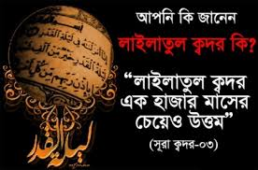
এক হাজার মাসের ইবাদতের চেয়ে উত্তম রজনী আজ।

Slide 5
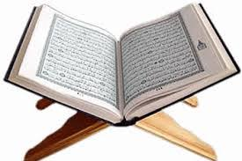
পবিত্র রমজান মাস ।কোরআন নাজিলের মাস।বিশেষ করে এই মহিমান্বিত রজনীতে পবিত্র কোরআন শরীফ নাযিল হয়।

Slide 6
মুসলমানদের জন্য আজ বরকতময় রজনী। তাই এই রাতে আমরা বেশী বেশী ইবাদত বন্দেগী করব। এই রাতে আমরা বেশী বেশী কোরআন শরীফ তেলাওয়াত করব।

